Slide 1
104學年度第一學期全校導師會議專題報告
導師的權利與義務
報告人：陳朝政副學務長
104年9月8日

Slide 2
報告綱要
導師權利與義務簡介
導師權利義務相關制度
大一導師固定三年

Slide 3
一、導師權利與義務簡介

Slide 4
導師之權利
項目 | 說明 | 依據
導師費 | 輔導每位導生每月以100元計算 | 本校導師制實施辦法
升等及評估計分 | 依校及各院系之規定於教師升等及評估計分 績優導師加重計分 | 專任教師新聘升等及計分標準 各學院教師評估細則

Slide 5
導師之義務
凡本校講師以上之專任教師均有義務擔任一般導師。（本校導師制實施辦法第二條）
一般導師之義務（本校導師制實施辦法第五條）
執行主任導師交辦有關班級事務
輔導班會
輔導學生
輔導轉介
操行成績
填寫訪談記錄

Slide 6
二、導師權利義務相關制度

Slide 7
導師權利義務相關制度(1)
績優導師及輔導老師遴選要點規定之績優導師遴選條件
必要條件：導師每學期應進行導生訪談，並上網填寫訪談記錄。上網登錄之訪談人數，須達每學期每位導生至少一次。（休退學學生不列入計算）
參考條件：每學年結束後，學務處統計導師評量成績、班會紀錄、導師生訪談紀錄、導師會議和導師輔導知能研習出席紀錄送至各學院，作為遴選績優導師之參考。

Slide 8
導師權利義務相關制度（2）
專任教師新聘升等及計分標準
計分項目 | 每學年計分
大學部一般導師 | 輔導16(含)名以下導生核給5分 輔導17(含)名以下導生核給6分(註)
研究所一般導師 | 2
註：導生人數以校務資訊之紀錄為依據，上下學期人數擇優計分。

Slide 9
導師權利義務相關制度（3）
專任教師新聘升等及計分標準
計分項目 | 每學年計分
一般導師於學務處每學期規範時程內，每位導生訪談次數達二次以上者，並按時維護導生訪談記錄(註) | 核給1分
一般導師有輔導學生之具體事蹟，經系教評會議認定 | 最高核給2分
一般導師未依學務處每學期規範時程內，訪談所有導生者(註) | 扣減2分
一般導師未依學務處規定參加全校導師會議 | 扣減0.5分
一般導師未依學務處規定參加導師輔導知能研習 | 扣減0.5分
註：訪談導師次數以校務資訊系統之記錄為依據

Slide 10
導師權利義務相關制度（4）
專任教師新聘升等及計分標準
計分項目 | 每學年計分
書院導師 | 最高核給5分
職涯輔導老師(每學年需完成學務處規範之職涯輔導知能研習)-學務處核給 | 4
心理輔導老師 心理師督導 | 2
校級績優導師或輔導老師 | 6
教師有助於本校學生輔導之重要具體貢獻，經系、院教評會核定通過者（例如參與職涯就業輔導、督導本校餐飲衛生、社團輔導、輔導國際志工及臨床學科導師等） | 最高核給5分

Slide 11
線上補課(1)
1
2
4
3
從左上角【我的課程】點選【全校導師會議】，
進入後選擇【開始上課】，左邊目錄出現選單，點選後即跳出視窗開始上課。

Slide 12
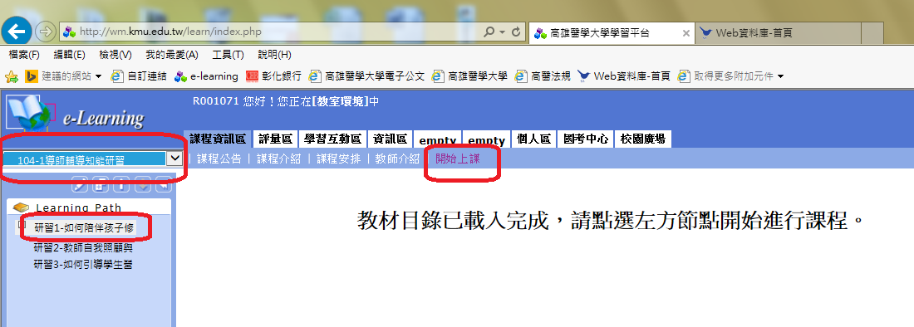
線上補課(2)
1
2
3
從左上角【我的課程】點選【104-1導師輔導知能研習】，
進入後選擇【開始上課】，左邊目錄出現選單，點選後即跳出視窗開始上課。

Slide 13
三、大一導師固定三年

Slide 14
大一導師固定三年
大一「大學入門」協同教學老師及「服務學習」課程主負責老師及帶組老師多為大一導師(約有半數)，所以希望進一步將「大一導師」、「大學入門協同教師」、「服務學習主負責教師、帶組教師」、「書院導師」進一步整合，並擔任三年後再輪換。(參考高醫書院周逸衡副院長「新生品格教育的推手」簡報)
大一導師不等於書院導師：書院導師的遴聘是由大一導師中邀請20位左右擔任書院導師。需完成書院導師培訓課程至少8小時，與書院執行長晤談書院理念，達成共識。 (引自高醫書院周逸衡副院長「高醫書院理念」簡報)

Slide 15
鼓勵擔任大一導師
績優導師及輔導老師遴選要點
第三點規定：「各學院遴選績優導師之名額至少須包括1名大學部一年級導師。」

Slide 16
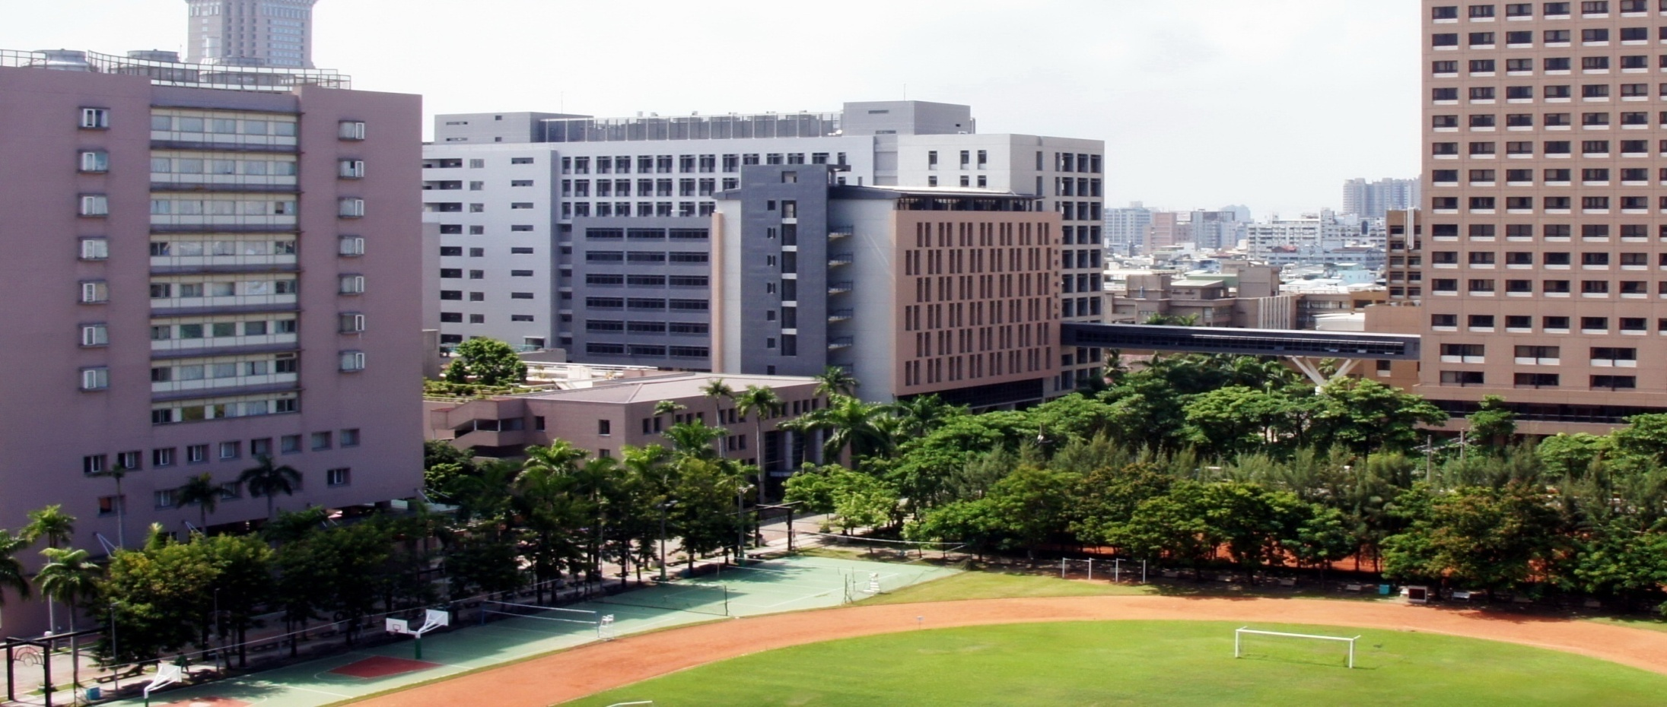
感謝聆聽 敬請指教！

